Slide 1
Тема урока:
Царства живой природы.
Учитель биологии
Гаджиева Жанета Романовна
МБОУ СОШ № 31 г. Владикавказ

Slide 2
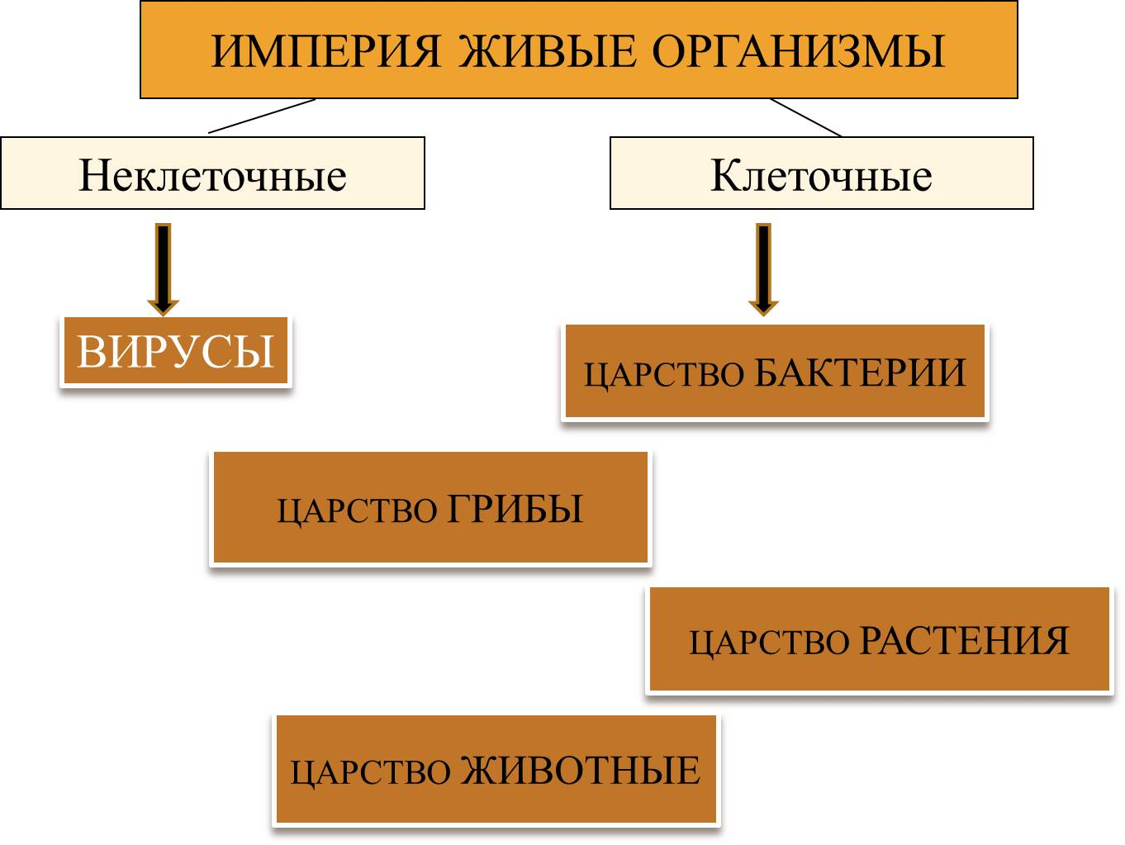

Slide 3
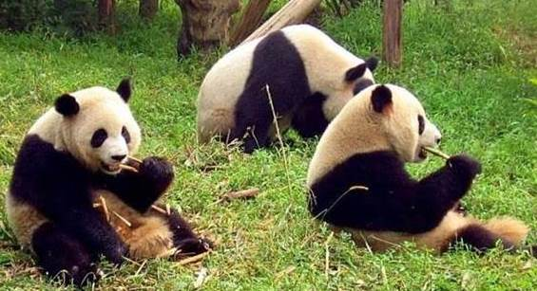
Систематика - наука о разнообразии видов организмов, их классификации, родственных отношениях и происхождении.
Наименьшая единица классификации - вид
Вид – это совокупность особей, сходных по строению, способных скрещиваться и давать плодовитое потомство и населяющих определенную территорию

Slide 4
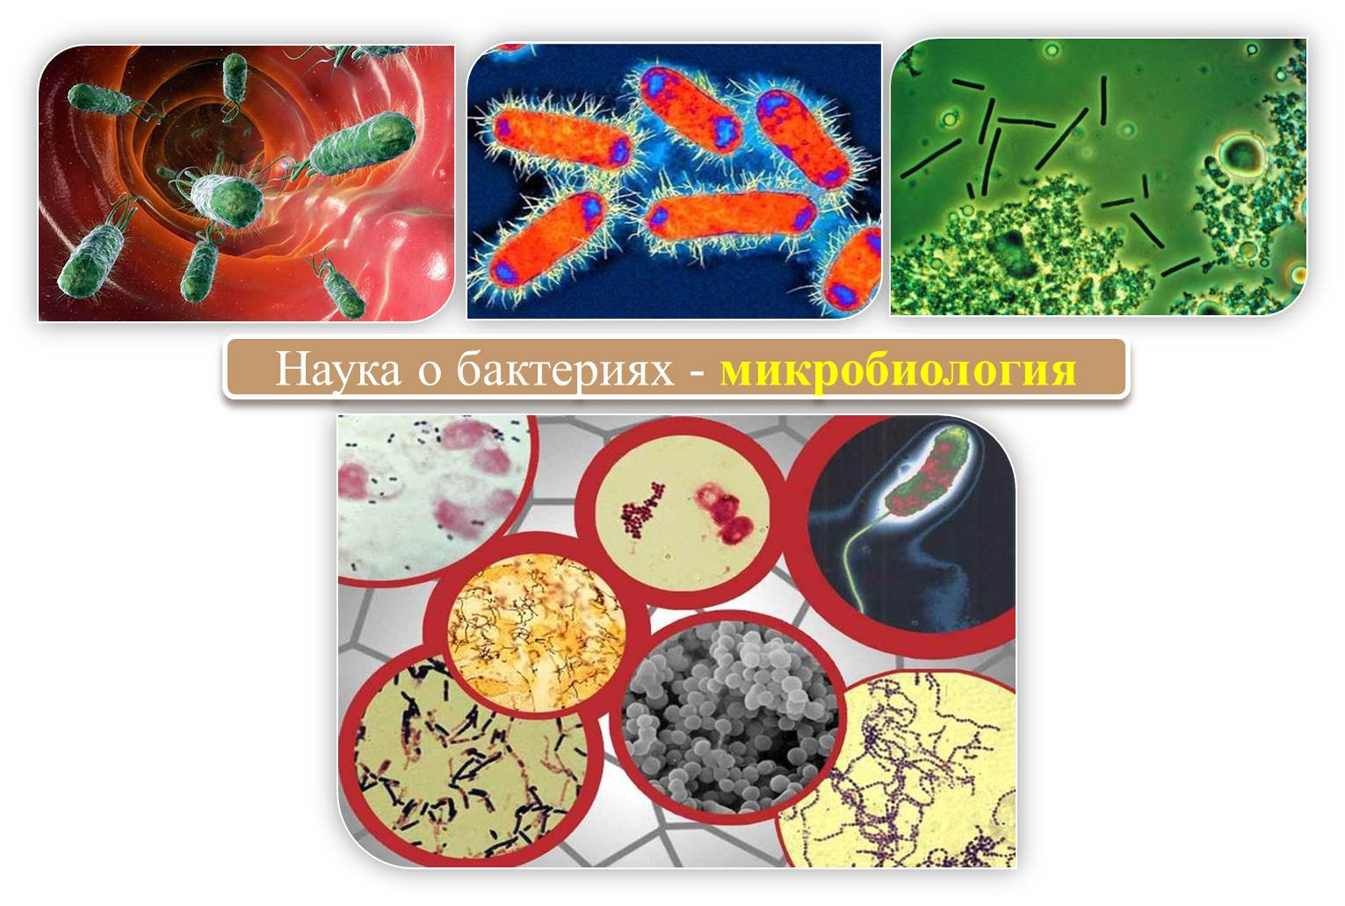
Царство БАКТЕРИЙ

Slide 5
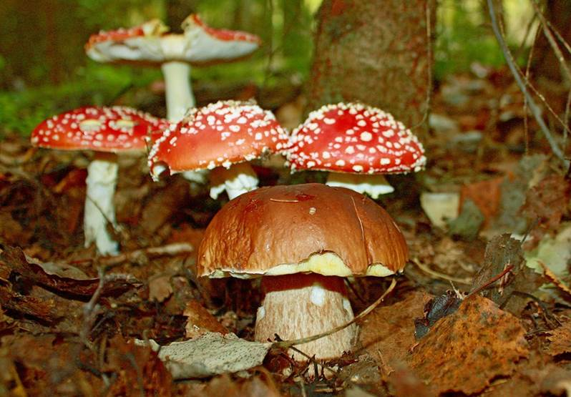
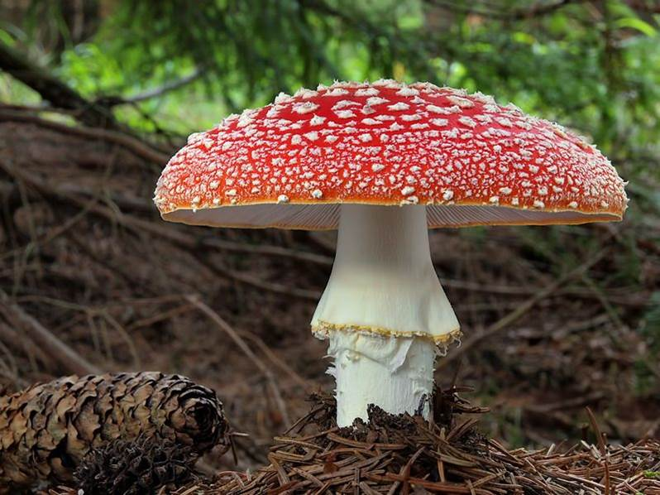
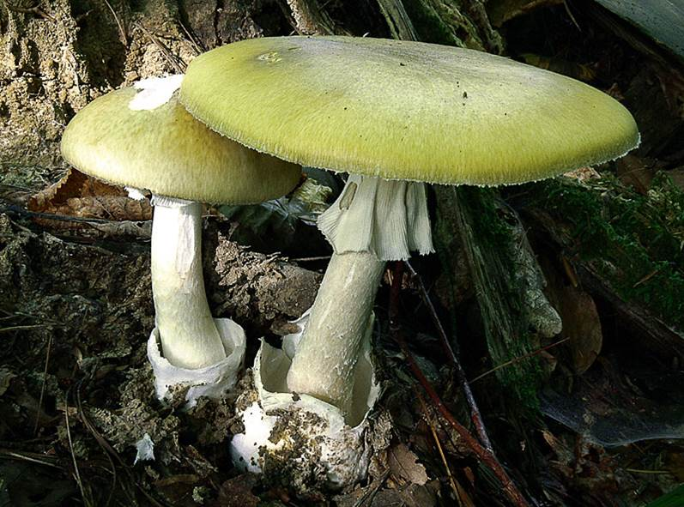
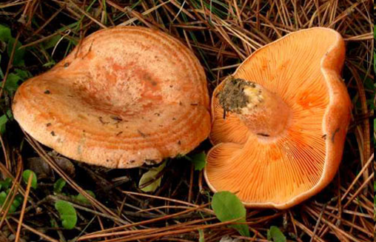
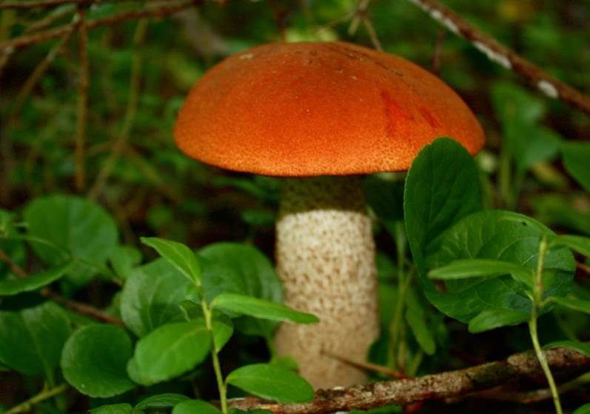
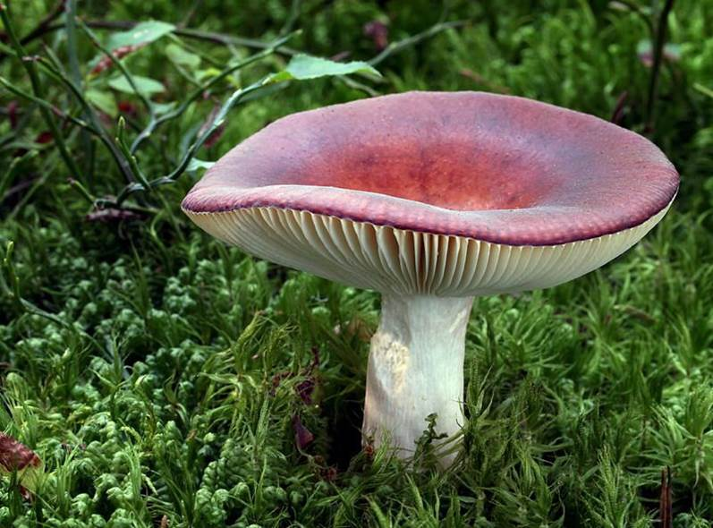
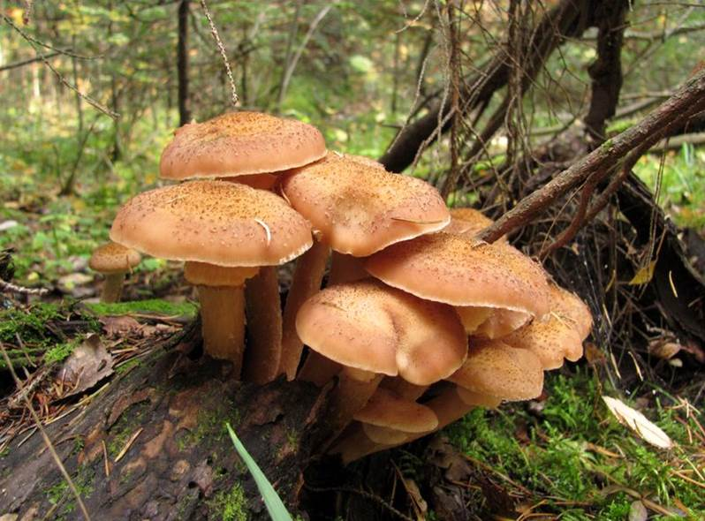
Царство грибов
Наука о грибах - микология
опята
рыжики
сыроежка
подосиновик
мухомор
Бледная поганка
Notes:
Внешне жуки сильно отличаются от других насекомых. Передние крылья жуков превратились в жёсткие надкрылья. Поэтому их ещё называют жесткокрылыми.

Slide 6
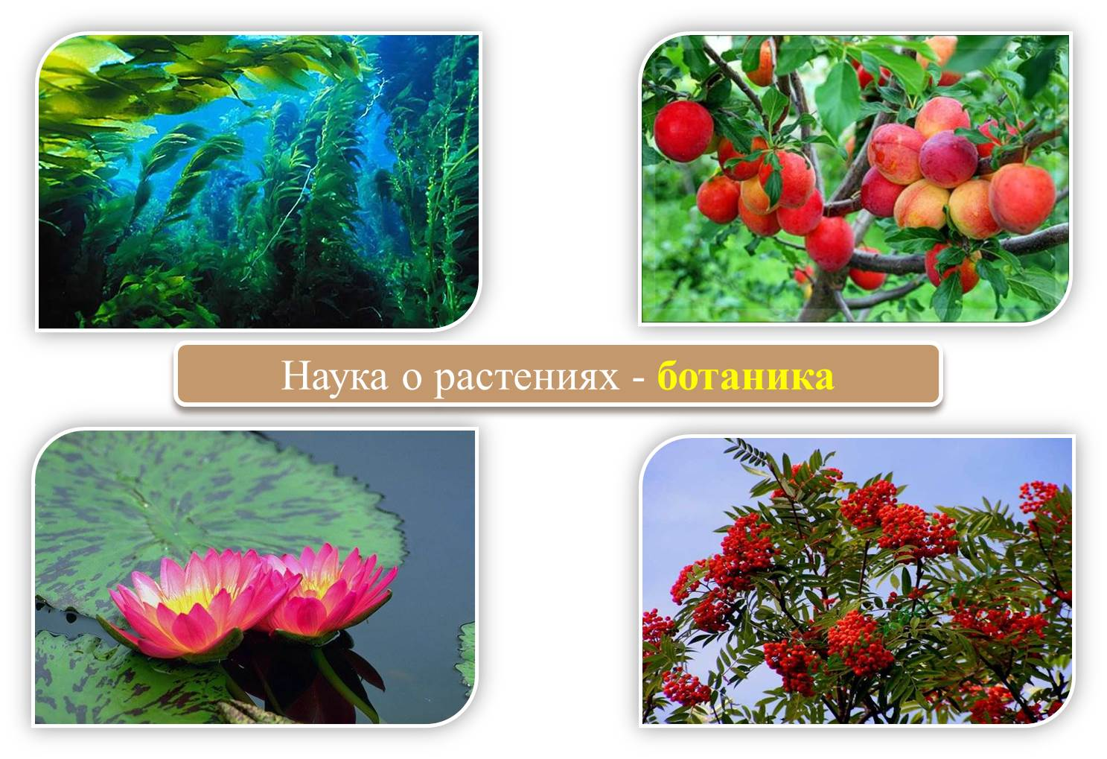
Царство растений

Slide 7
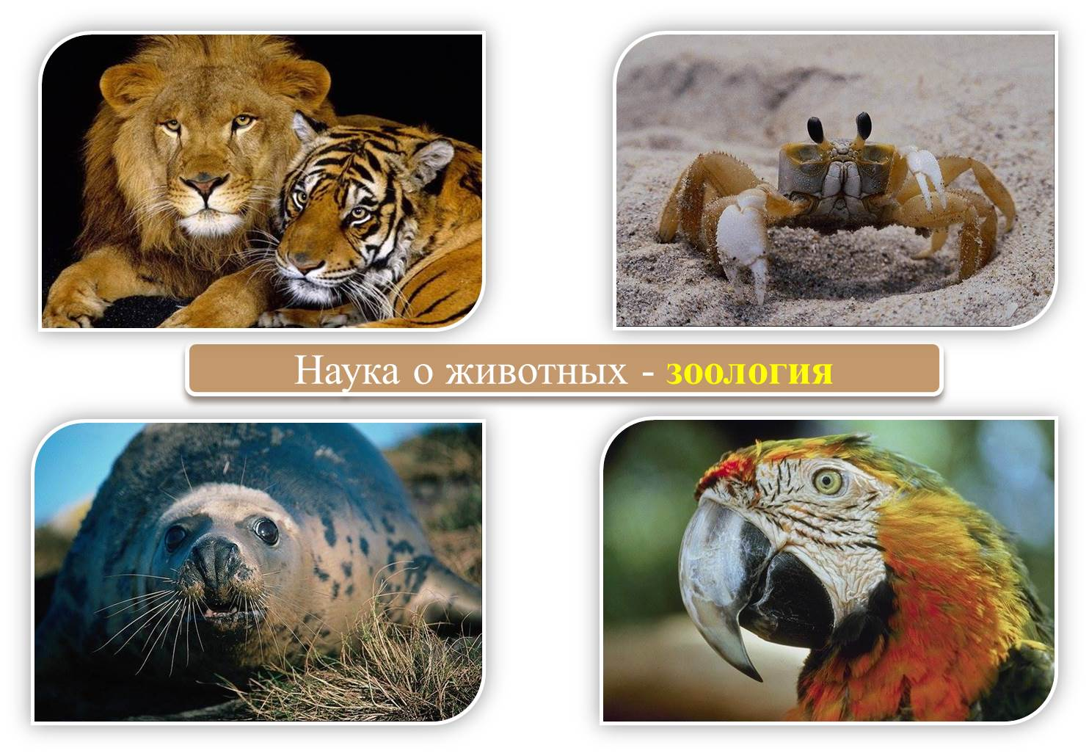
Царство животных

Slide 8


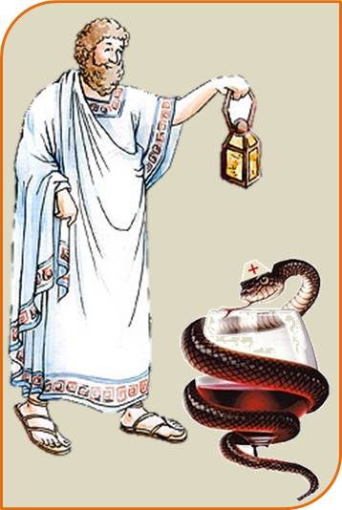
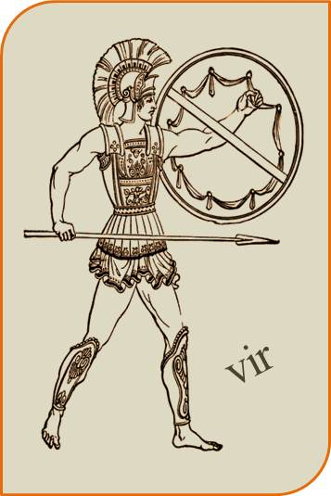
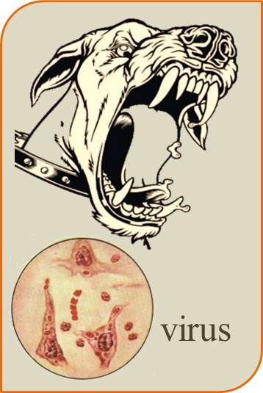
История открытия вирусов
Корень «вир» - мужчина, солдат восходит к слову «вис» – сила, мощность.
Древние греки словом «вирус» называли змеиный яд.
Во II веке н.э. вирусом стали называть слюну бешеной собаки.
В конце XIX века «вирусом» называли болезнетворных организмов.
Notes:
Слово «вирус» известно было еще в древнем мире. Оно обозначало ядовитость, язвительность. Наши далекие предки интуитивно чувствовали, что есть неизвестные и враждебные человеку существа.
1. Корень «вир» - муж, мужчина, солдат, восходит к слову «вис» - сила, мощность.
2. Древние греки словом «вирус» называли змеиный яд.
3. Во II веке нашей эры вирусом стали называть слюну бешеной собаки, и это было ближе к пониманию природы вирусов.
4. В научных трудах XVIII и начала XIX веков словом «вирус» обозначали вещества и предметы, соприкосновение с которыми сулит человеку заболевание, а то и смерть. В конце XIX столетия понятие «вирус» стало употребляться только для обозначения болезнетворных микробов.

Slide 9

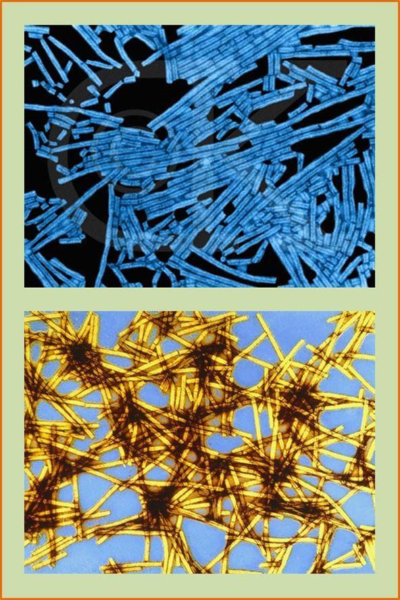
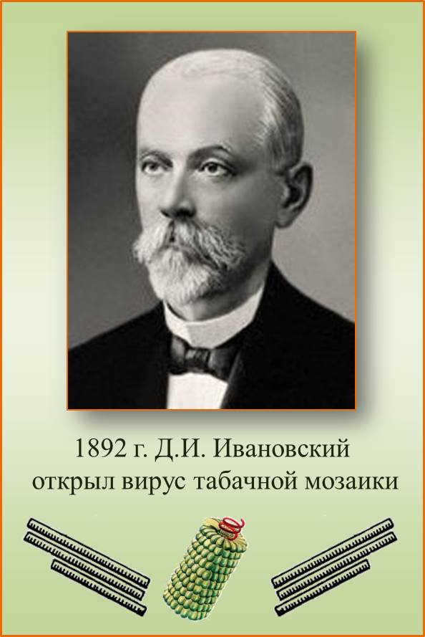

Открытие вирусов
Notes:
1. В 1892 году русский ученый Дмитрий Иосифович Ивановский открыл вирус табачной мозаики. Ивановский внимательно изучал природу табачной мозаики и ему было ясно, что болезнь заразна: если сок больного растения вводился в жилку листа здорового табака, то через несколько дней на поверхности листьев появлялись желтые пятна (некрозы). Увидеть вирусы удалось только в электронный микроскоп спустя 50 лет после их открытия. Первым был сфотографирован именно вирус табачной мозаики (ВТМ).

Slide 10
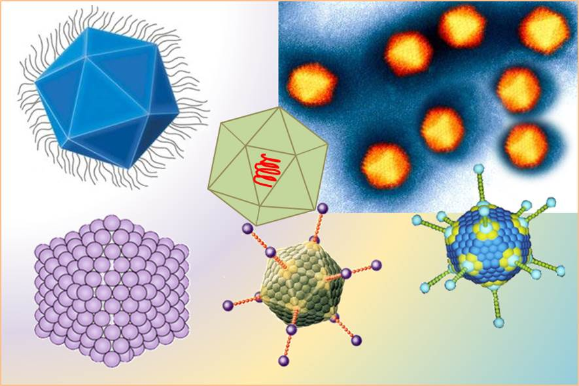
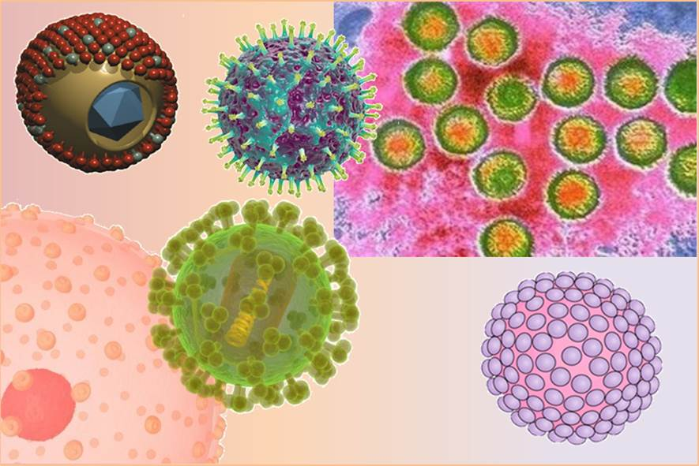
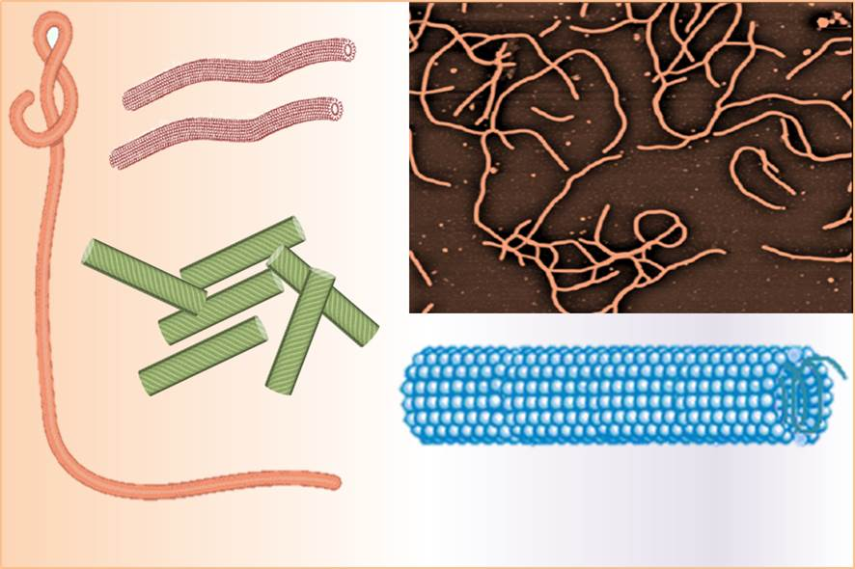
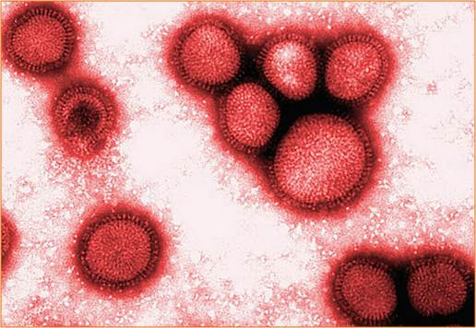
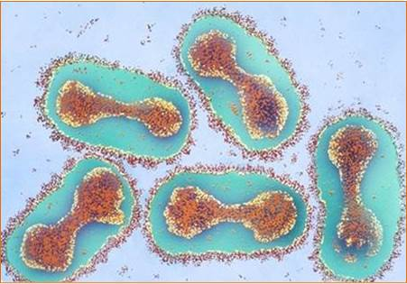
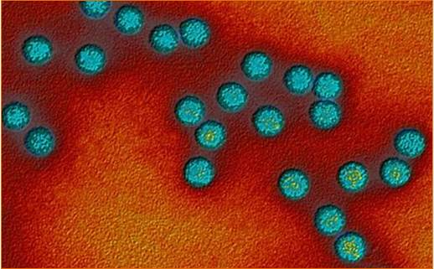
Форма и размеры вируса
Форма вирусов
Размеры вирусов
Многогранная
Округлая
Цилиндрическая
Вирус оспы (250 – 300 нм.)
Вирус гриппа (70-120 нм.)
Вирус полиомиелита (20-30 нм.)
Notes:
По форме различают вирусы: палочковидные, округлые, овальные, похожие на теннисную ракетку, напоминающие кристаллы многогранника, цилиндрические.
Многогранная форма.
2.
3. Округлая форма.
4.
5. Цилиндрическая форма.
6.
Электронный микроскоп позволил установить, что размеры вирусов колеблются в широких пределах, поэтому их принято делить на три группы – крупные, средние и мелкие. Величину вирусных частиц измеряют в нанометрах (1мм. = 1000000 нм.)
7. Крупные - вирус оспы – 200 – 350 нм. Его можно рассмотреть с помощью светового микроскопа.
8.
9. Средние - вирус гриппа, бешенства – 70 – 120 нм.
10.
11. Мелкие - возбудители желтой лихорадки, ящура, полиомиелита, энцефалита – 10 – 40 нм.
12.

Slide 11
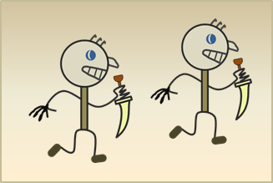
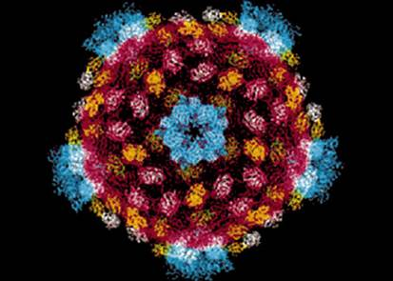
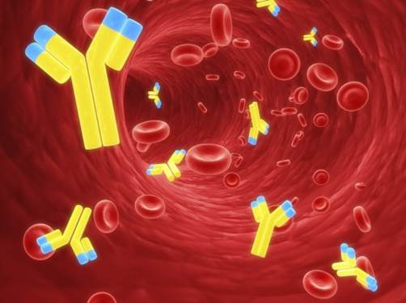
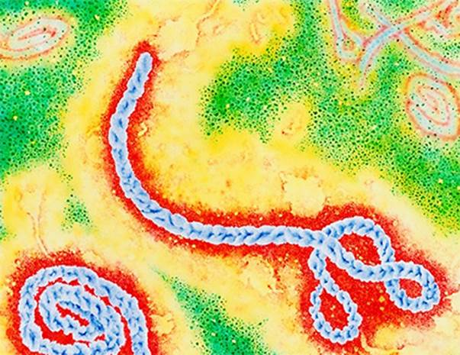
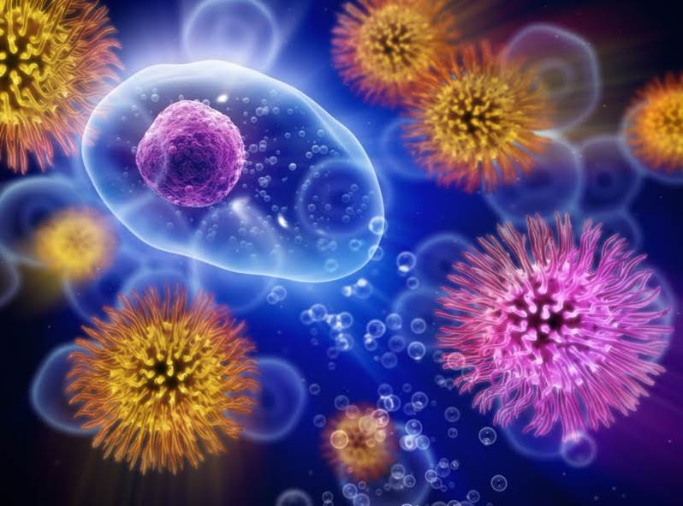
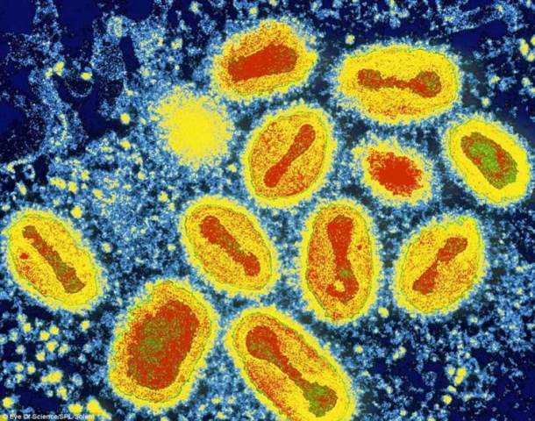
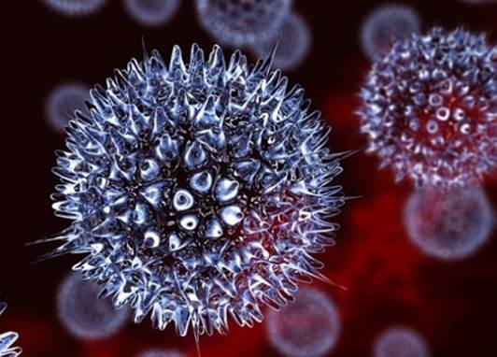
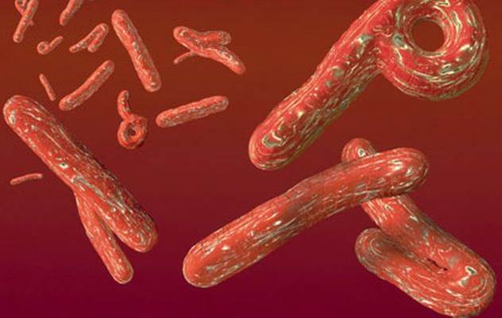
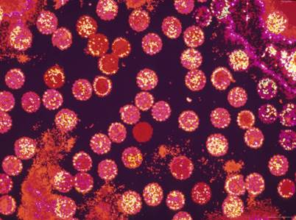
Многообразие вирусов
Вирус эболы
Вирус гепатита
Цитомегаловирус
Вирус птичьего гриппа
Папилломавирус
Вирус натуральной оспы
Реовирус
Мегавирус чиленсис
Notes:
Свыше 75% из общего числа инфекционных болезней человека вызываются вирусами.
1. Болезнь, вызванная вирусом Эбола, известная как геморрагическая лихорадка Эбола, получила название от реки Эбола в Конго, рядом с которой впервые этот вирус был зарегистрирован в 1976 году. Вирус передается людям от диких животных и распространяется от человека человеку, вызывая острое тяжелое заболевание, которое часто оказывается летальным в отсутствие лечения. Смертность от заболевания может достигать 90%, средний коэффициент летальности составляет 50%.
2. Вирус натуральной оспы - самый древний из недугов, сопровождающий человечество на протяжении всей его истории, унес миллионы жизней. Очень заразное заболевание, легко распространяется при кашле, чихании, при разговоре. Вирус очень долго сохраняется во внешней среде на вещах, предметах обихода больного. Инкубационный период 10-12 дней.
3. Megavirus chilensis или Чилийский мегавирус - самый гигантский из известных вирусов. В диаметре составляет 0,7 мкм. Его можно увидеть в световой микроскоп. У этого вируса более 1000 генов. Обнаружен в водах океана, у побережья Чили во время отбора проб морской воды.
4. «Птичий» грипп - это инфекция, которая вызывается одним из штаммов вируса гриппа (типа А) и может поражать все виды пернатых. Особенно чувствительны к этой болезни домашние птицы. Передается воздушным путем и при непосредственном контакте человека с заболевшей птицей. Эта инфекция опасна своими осложнениями: развитием вирусной пневмонии, поражением почек, печени, кроветворных органов.
5. Реовирусы – простые РНК – содержащие вирусы, сферической формы, размер 75 нм. Являются паразитами человека, животных, растений и грибов.
6. Вирусы гепатита вызывают воспаление печени. Существуют гепатиты А, В, С, D. Они вызываются разными, не родственными вирусами. Гепатит А (болезнь Боткина) переносится через загрязненную питьевую воду. Гепатит В передается половым путем и через контакт с кровью больного или носителя вируса.
7. Папилломавирус - вызывает доброкачественные опухоли на коже и слизистых оболочках. Медицине известно более 40 типов данного вируса. Самая безобидная разновидность папилломы – бородавки. Они локализуются на различных участках тела, заразны и могут распространяться при контакте. Благодаря иммунной системе человека могут самостоятельно исчезнуть в течение нескольких месяцев или лет.
8. Цитомегаловирус поражает клетки мозга, печени, выжигает сетчатку глаза (при длительной работе за компьютером). ЦМВ опасен своей способностью передаваться всеми способами. Попадая в организм человека, он проникает почти во все органы и ткани и образует большие округлые клетки, окруженные светлым ободком («совиный глаз»), отсюда название cytus – клетка + megas – большой + вирус.

